Slide 1
Trường Đại học Cần Thơ
Khoa Công nghệ thông tin và truyền thông
LUẬN VĂN TỐT NGHIỆP NGÀNH KỸ THUẬT PHẦN MỀM
Đề tài: PHÁT TRIỂN ỨNG DỤNG WEB CUNG CẤP VÀ CHIA SẺ KIẾN THỨC TOÁN HỌC (Developing a web application to provide and share Mathematical knowledge)
Giảng viên hướng dẫn:
ThS. Võ Huỳnh Trâm
Sinh viên thực hiện:
Nguyễn Đình Thanh – B1806813

Slide 2
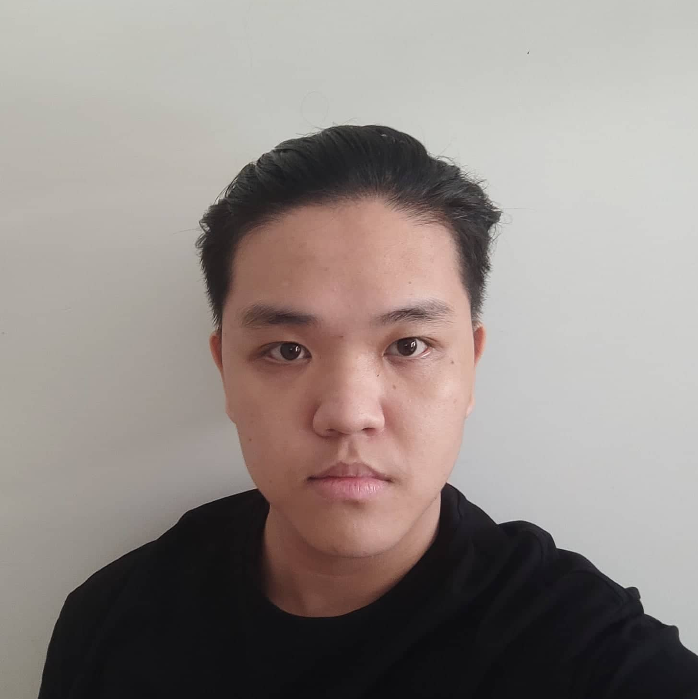
Đề tài: Phát triển ứng dụng web cung cấp và
chia sẻ kiến thức toán học
Nguyễn Đình Thanh
Mã số sinh viên: B1805813
Sinh viên ngành Kỹ thuật phần mềm K44
Khoa Công nghệ thông tin và truyền thông
Trường Đại học Cần Thơ

Slide 3
NỘI DUNG TRÌNH BÀY
01
02
03
Giới thiệu chung
Mô tả bài toán
Thiết kế và cài đặt giải pháp
Giới thiệu chung về nội dung nghiên cứu của đề tài.
Mô tả các vấn đề được đặt ra, hướng giải quyết và các chức năng trong đề tài.
Đi sâu vào phần thiết kế hệ thống và chi tiết chức năng.
04
05
06
Kiểm thử và đánh giá
Kết quả đạt được và hướng phát triển
Demo sản phẩm
Kiểm thử và đánh giá các chức năng có trong đề tài.
Tóm lược kết quả đạt được sau đề tài, những hạn chế và hướng phát triển đề tài.
Giới thiệu, demo các chức năng chính của đề tài.

Slide 4
“Toán học là thứ đẹp đẽ nhất và là sự sáng tạo mạnh mẽ nhất của tâm hồn con người” – Stefan Banach
MATHEMATICS
“Toán học thuần túy, hiểu theo cách đơn giản, là thơ ca của những ý tưởng logic” – Albert Einstein

Slide 5
01
Giới thiệu chung
Website cung cấp và chia sẻ kiến thức Toán học BeUMathematics

Slide 6
Đặt vấn đề
=> Không như các môn xã hội, Toán và các môn tự nhiên cần phải được hướng dẫn cũng như thực hành, làm bài tập rất nhiều để có thể thành thạo.
=> Sự thiếu hụt nghiêm trọng về môi trường, các nền tảng chia sẻ, cung cấp kiến thức Toán học một cách nghiêm túc, thân thiện và dễ tiếp cận.
=> Khó kiếm được một môi trường có thể tự học, tự rèn luyện, tự cải thiện khả năng bản thân hay một nơi giải đáp tất cả thắc mắc người dùng.

Slide 7
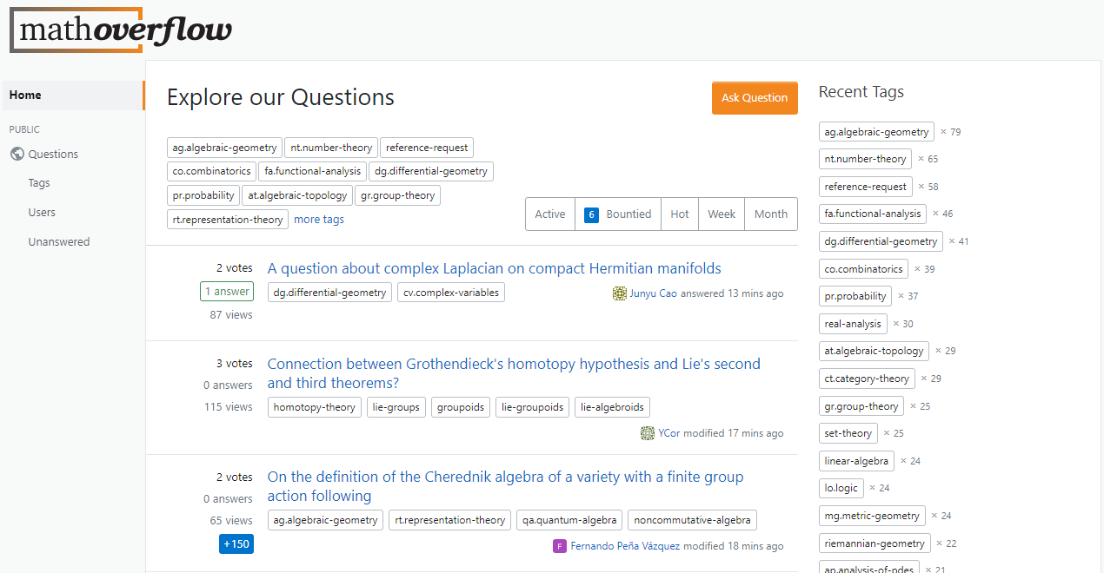
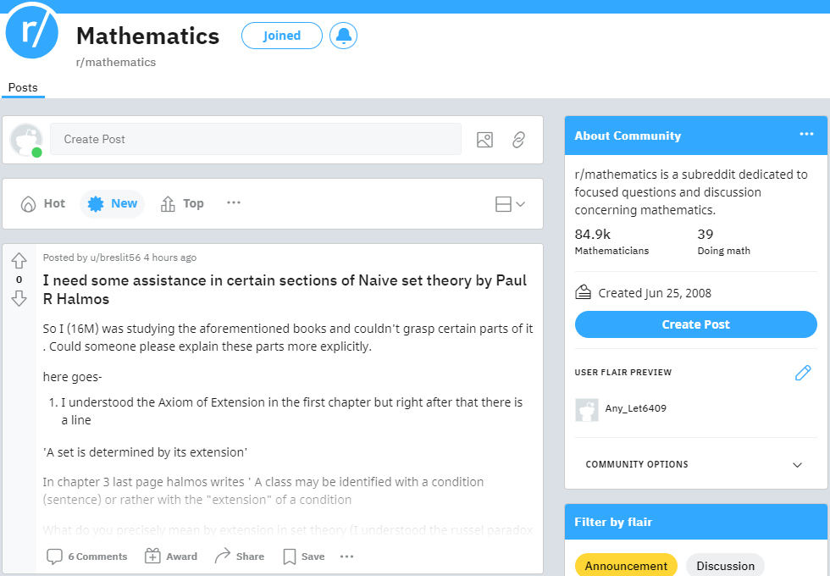
Lịch sử giải quyết vấn đề
Dựa theo những ý tưởng, mô hình website cung cấp và chia sẻ kiến thức đã thành công trên thị trường để đơn giản hóa, điều chỉnh lại để tạo một môi trường cung cấp, chia sẻ kiến thức phù hợp với người dùng Việt Nam.
Cải thiện, thay đổi tư duy giải quyết vấn đề của người dùng. Giúp chuyển đổi từ “Đáp án là bao nhiêu” -> “Bài này giải thế nào”.
Tạo nên một cộng đồng người dùng thân thiện, chia sẻ, giải đáp thắc mắc và giúp đỡ lẫn nhau trong học tập.
Hệ thống này giúp bù đắp những thiếu sót trong quá trình học tập hiện nay của học sinh.

Slide 8
Mục tiêu
Xây dựng thành công Website cung cấp và chia sẻ kiến thức Toán học có các chức năng đáp ứng được các nhu cầu của từng loại người dùng(Người dùng khách, Thành viên, Quản trị viên). Tạo ra một cộng đồng người dùng lớn có thể hỗ trợ lẫn nhau cũng như bổ sung, cập nhật, đóng góp ý kiến về kiến thức Toán học.

Slide 9
Hướng giải quyết
Quy trình
+ Nghiên cứu dữ liệu, tài liệu, bài giảng, thu thập kiến thức Toán học.
+ Nghiên cứu cơ sở dữ liệu thích hợp
+ Lập kế hoạch phát triển phần mềm.
+ Phân tích yêu cầu phần mềm
+ Xây dựng phần mềm
+ Kiểm thử phần mềm
+ Lập tài liệu, viết báo cáo
Công nghệ sử dụng
+ Front-End: HTML, Css, JavaScript.
+ Back-end: PhP.
+ Hệ quản trị CSDL: MySQL.
Thư viện/công cụ hỗ trợ
+ Công cụ lập trình: Sublime Text 3.
+ Thư viện hỗ trợ: mathjax, p5.js,..
+ Trình duyệt sử dụng: Microsoft Edge, Google Chrome,..
+ Phần mềm quản trị cơ sở dữ liệu và server ảo: Xampp.

Slide 10
02
Mô tả bài toán
Website cung cấp và chia sẻ kiến thức Toán học BeUMathematics

Slide 11
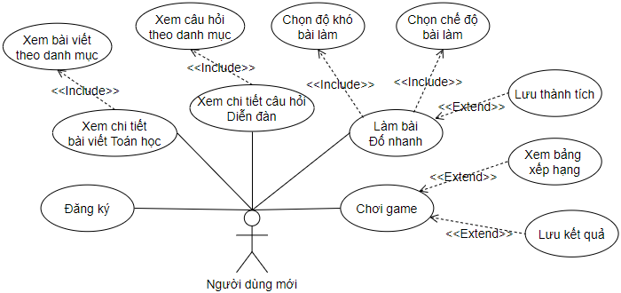
Các yêu cầu chức năng
Người dùng mới

Slide 12
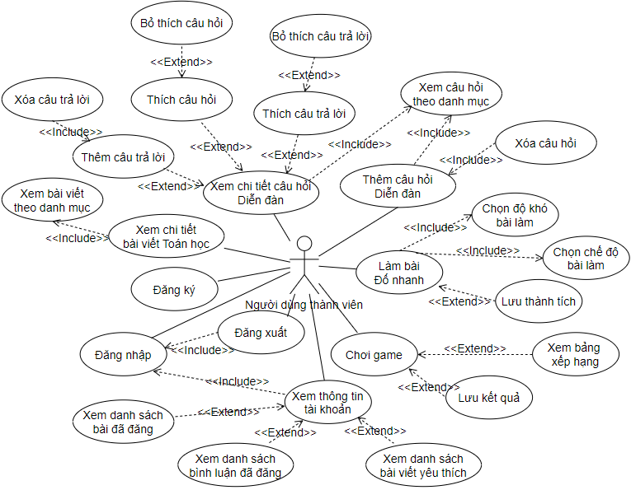
Các yêu cầu chức năng
Người dùng thành viên

Slide 13
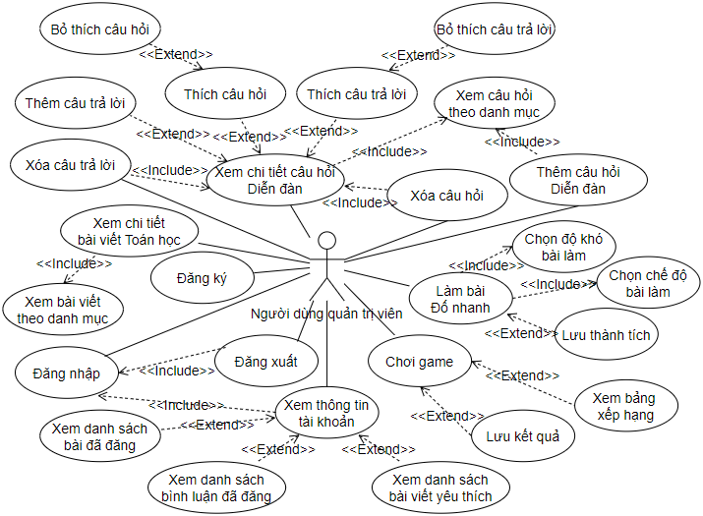
Các yêu cầu chức năng
Người dùng thành viên

Slide 14
Các yêu cầu phi chức năng
Yêu cầu thực thi
+ Hoạt động tốt.
+ Không xảy ra lỗi.
+ Khả năng truy cập ổn định.
Yêu cầu hiệu suất
+ Hiệu suất thực thi đạt 90%.
+ Thời gian phản hồi nhanh < 1giây.
Quản trị viên
+ Đảm bảo bảo mật dữ liệu
+ Cơ sở dữ liệu được sao lưu, backup thường xuyên
+ Không làm ảnh hưởng đến cơ sở vật chất, môi trường hoạt động.
Yêu cầu bảo mật
+ Quản lý bảo mật với từng nhóm người dung.
+ Phân quyền chặt chẽ, hệ thống ngăn chặn truy cập trái phép.
Yêu cầu giao diện
+ Giao diện trực quan, thân thiện, dễ sử dụng.
+ Ngôn ngữ tiếng Việt, hiển thị rõ rang.
Yêu cầu chất lượng
+ Dễ vận hành, bảo trì, nâng cấp và sửa chữa.

Slide 15
03
Thiết kế và cài đặt giải pháp
Website cung cấp và chia sẻ kiến thức Toán học BeUMathematics

Slide 16
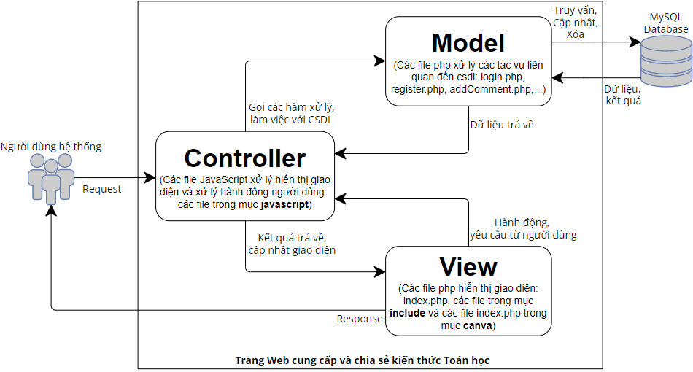
Thiết kế kiến trúc
Mô hình MVC
Là mô hình thiết kế sử dụng phổ biến trong phát triển phần mềm. Được phát triển dựa trên nền tảng Client-Server.
Trong mô hình MVC bao gồm:
Model: Các file xử lý cơ sở dữ liệu.
View: Các file hiển thị giao diện.
Controller: Các file xử lý tác vụ.

Slide 17
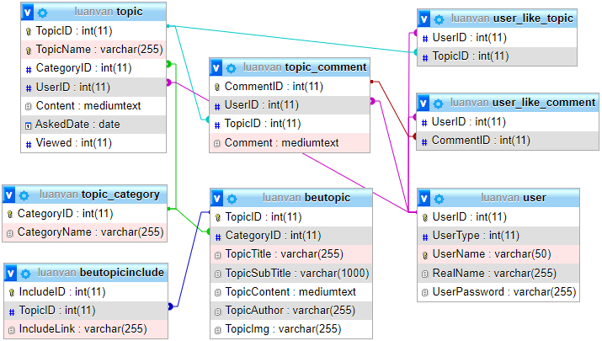
Mô hình dữ liệu
Sơ đồ tổ chức dữ liệu chức năng chơi Toán học và Diễn đàn

Slide 18

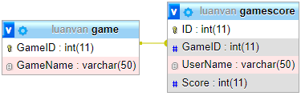
Mô hình dữ liệu
Sơ đồ tổ chức dữ liệu chức năng chơi Đố nhanh
Sơ đồ tổ chức dữ liệu chức năng chơi Game

Slide 19
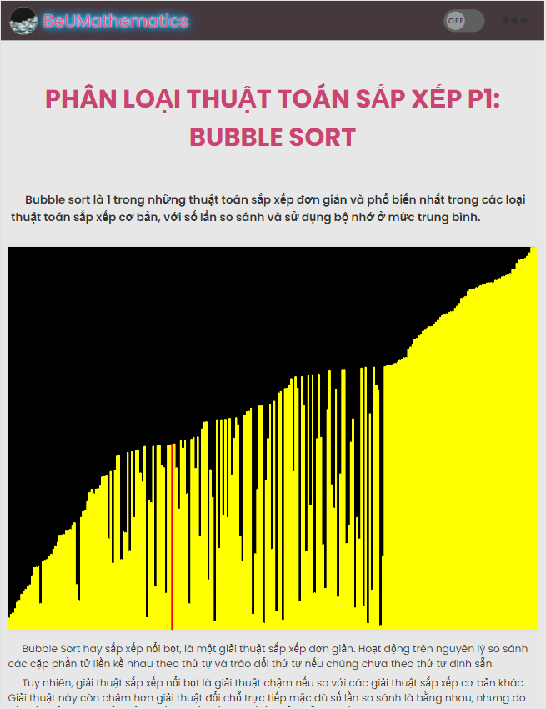
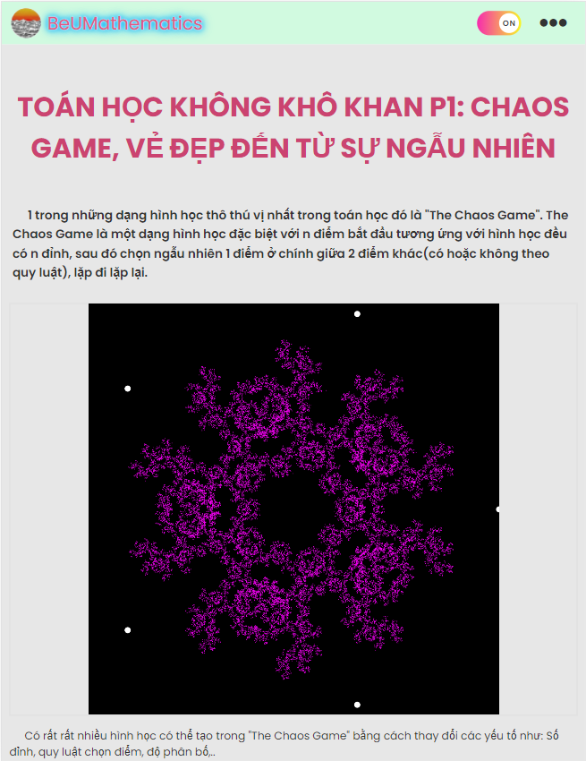
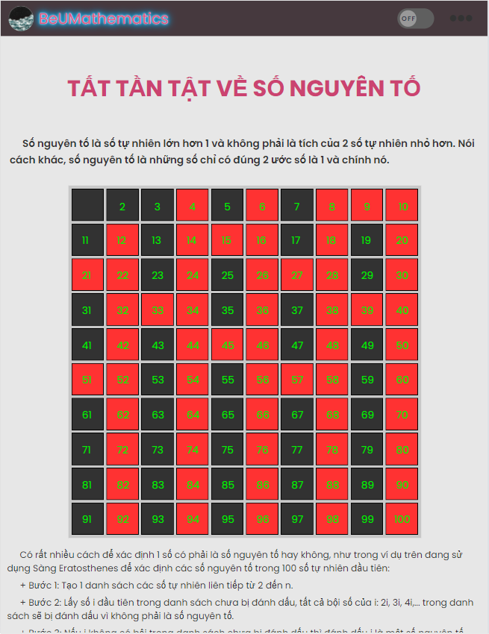
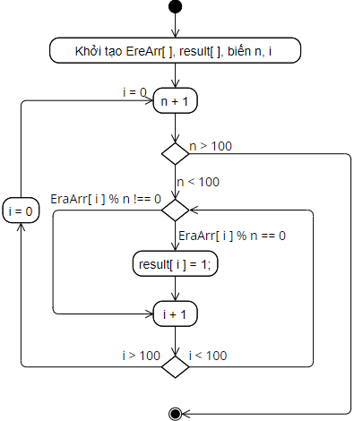
Thiết kế theo chức năng
Lưu đồ sàn Eratosthenes
Giao diện chức năng Toán học

Slide 20
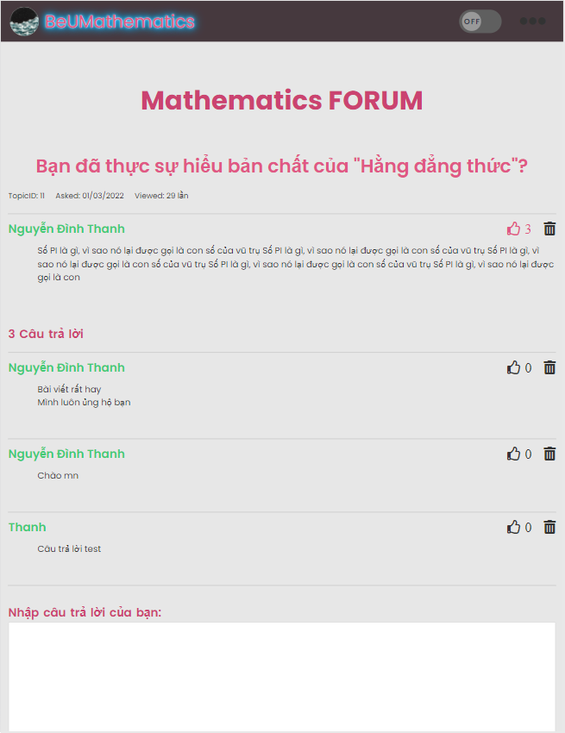
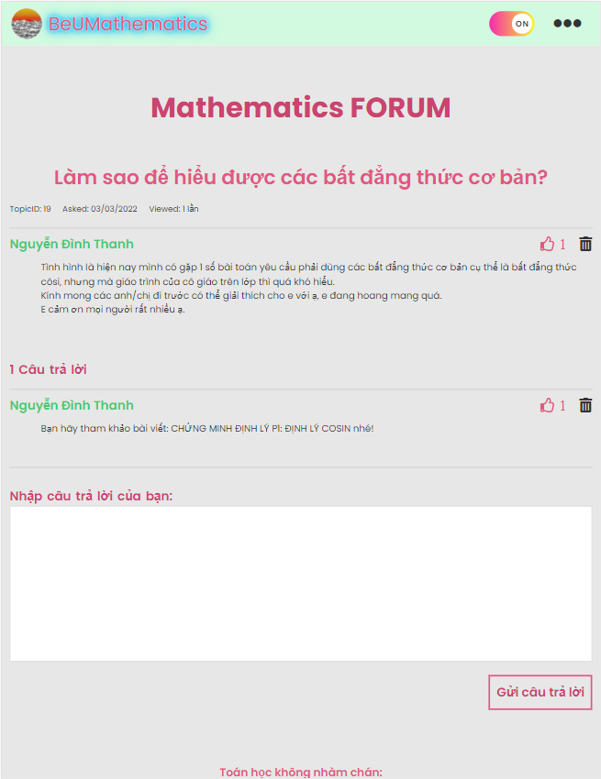
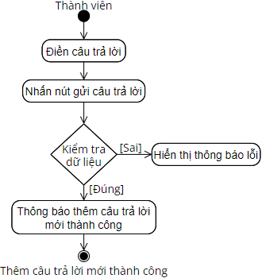
Thiết kế theo chức năng
Lưu đồ chức năng thêm bình luận mới
Giao diện chức năng Diễn đàn

Slide 21
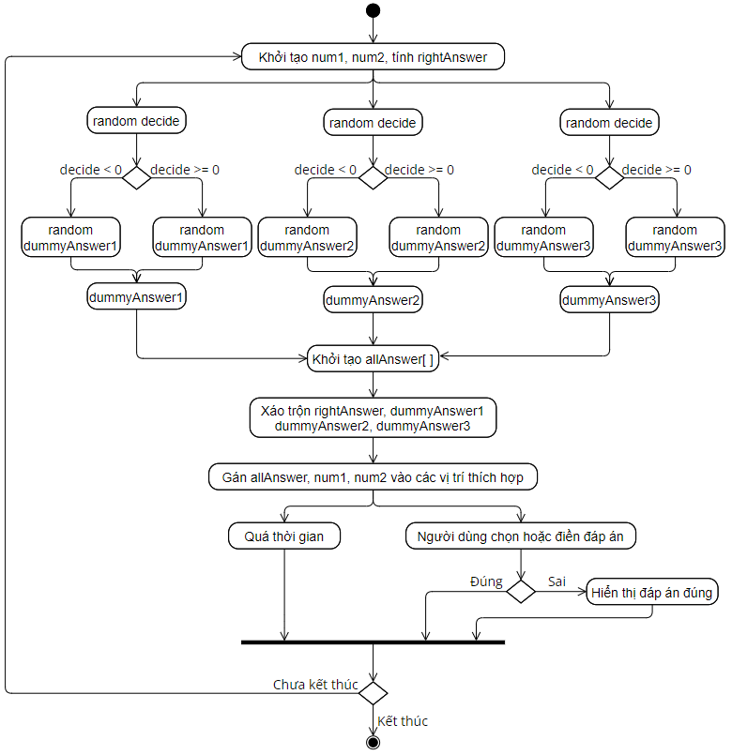
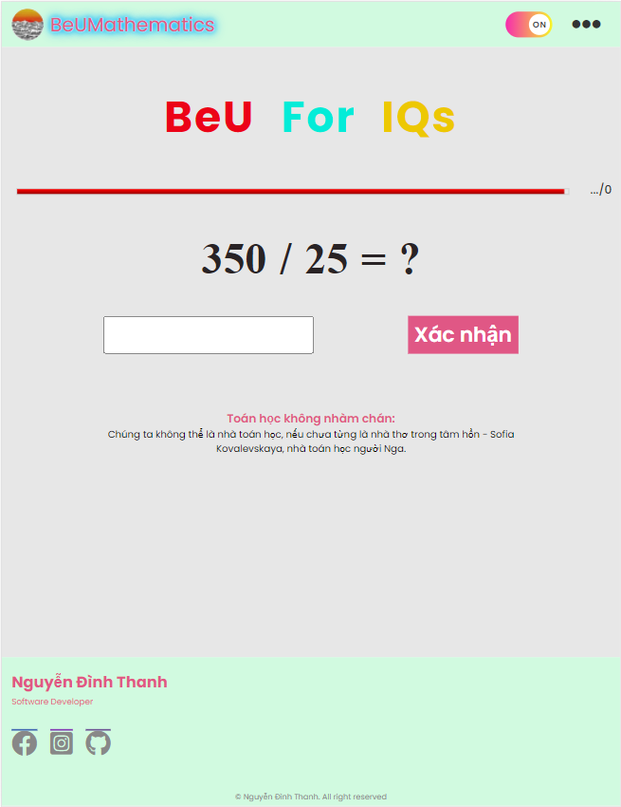
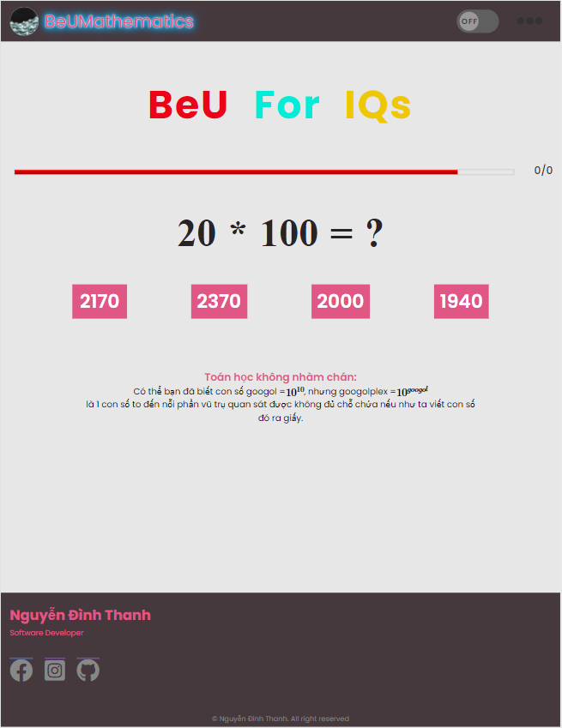
Thiết kế theo chức năng
Giao diện chức năng Đố nhanh
Lưu đồ khởi tạo phép toán

Slide 22
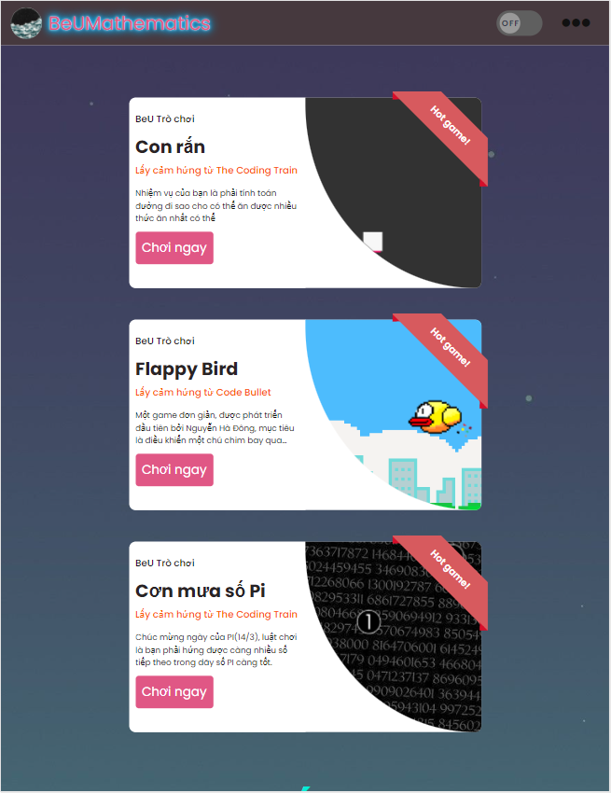
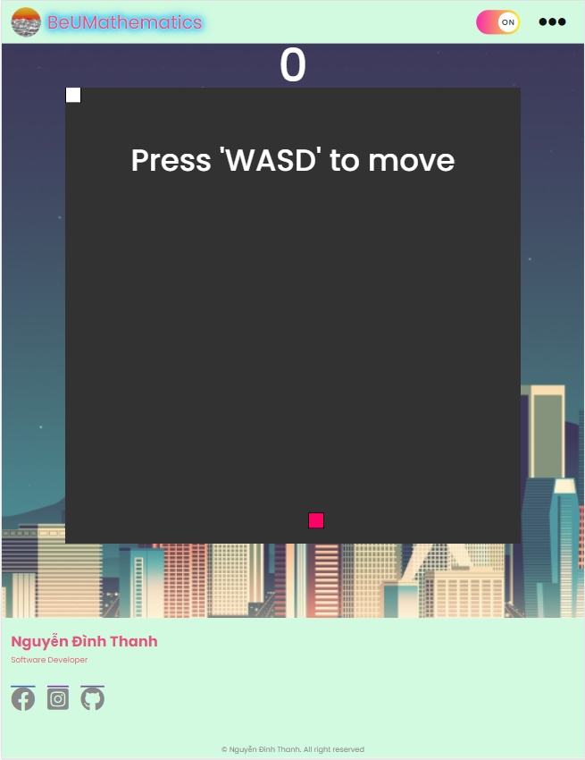
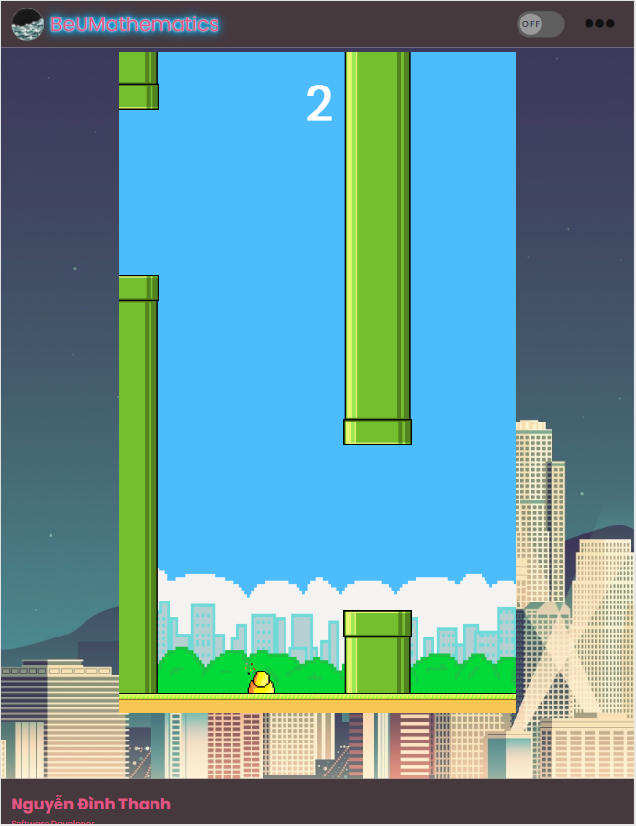
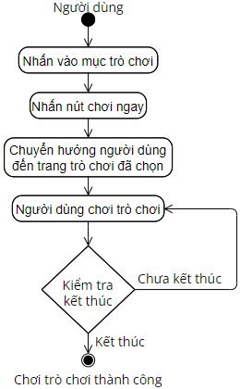
Thiết kế theo chức năng
Lưu đồ chức năng chơi game
Giao diện chức năng Đố nhanh

Slide 23
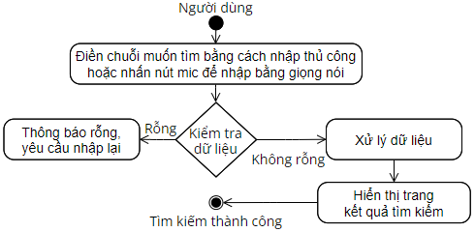
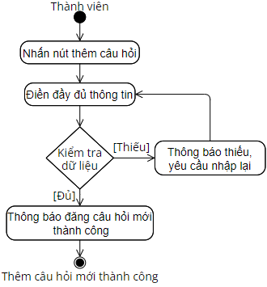
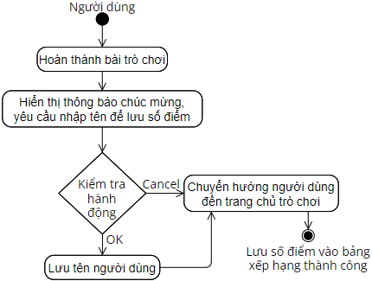
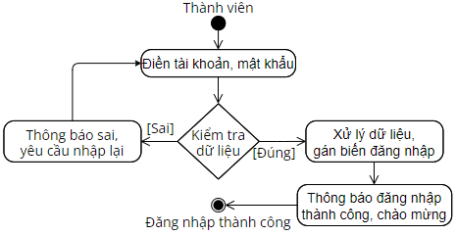
Thiết kế theo chức năng
Lưu đồ chức năng tìm kiếm
Lưu đồ chức năng lưu điểm vào bảng xếp hạng
Lưu đồ chức năng đăng nhập
Lưu đồ chức năng thêm câu hỏi mới vào Diễn đàn

Slide 24
04
Kiểm thử và đánh giá
Website cung cấp và chia sẻ kiến thức Toán học BeUMathematics

Slide 25
Môi trường kiểm thử
Phần cứng:
Máy tính cá nhân có kết nối internet
CPU: Intel Core i5 8th
RAM: 16GB
Lưu trữ: SSD 250GB
Phần mềm:
Hệ điều hành: Window 10
Trình duyệt: Microsoft Edge và Google Chrome.
Hệ quản trị cơ sở dữ liệu: MySQL thông qua Xampp phiên bản 7.3.31
Công cụ kiểm thử:
Kiểm duyệt thủ công với trình duyệt Microsoft Edge và Google Chrome.

Slide 26
Đánh giá kiểm thử
Kiểm thử được thực hiện trên 14 kịch bản kiểm thử với tổng số 37 trường hợp kiểm thử. Số trường hợp kiểm thử thành công là 37/37 và số trường hợp kiểm thử thất bại là 0/37. Từ đó cho thấy, hệ thống sau khi trải qua các trường hợp kiểm thử thì kết quả là 100% các trường hợp kiểm thử đều thành công. Từ kết quả này có thể đánh giá rằng hệ thống hoạt động ổn định, không xảy ra lỗi trong quá trình kiểm thử.

Slide 27
05
Kết quả đạt được và hướng phát triển
Website cung cấp và chia sẻ kiến thức Toán học BeUMathematics

Slide 28
Kết quả đạt được và hướng phát triển
Hạn chế:
+ Giao diện chưa thực sự hoàn thiện, các màu sác chưa thật sự hài hòa
+ Các chức năng chỉ dừng lại ở mức cơ bản, chưa chuyên sâu.
Hướng phát triển:
+ Hoàn thiện, bổ sung, nâng cấp về giao diện và chức năng.
+ Phát triển thêm các chức năng hỗ trợ người dung như bình luận bằng ảnh, hướng dẫn viết công thức toán học.
Về mặt phần mềm:
+ Xây dựng được website cung cấp và chia sẻ kiến thức Toán học.
+ Các chức năng hoạt động đúng như yêu cầu, ít lỗi, tốc độ phản hồi nhanh.

Slide 29
06
Demo sản phẩm
Website cung cấp và chia sẻ kiến thức Toán học BeUMathematics

Slide 30
Xin chân thành cảm ơn!
Thầy, cô và các bạn bạn đã theo dõi phần trình bày của em.

